Slide 1
A BÁRKÁBAN
Kedves Szülők!
Kérjük, hogy segítsenek a gyermeküknek a hittanóra tananyagának az elsajátításában!
A digitális hittanórán szükség
lesz az alábbiakra:
nyomtatott sablon (link a diasorban)
olló
ragasztó
színes papírok
színes ceruzák vagy filcek
Kérem, hogy indítsák el a diavetítést!
Az animációkat csak így tudják látni!
DIGITÁLIS
HITTANÓRA
Javaslat: A PPT fájlok megjelenítéséhez használják a WPS Office ingyenes verzióját (Letölthető innen: WPS Office letöltések ). Az alkalmazás elérhető Windows-os és Android-os platformokra is!

Slide 2


Áldás, békesség!
Kezdd a digitális hittanórát
az óra eleji imádsággal!

Slide 3
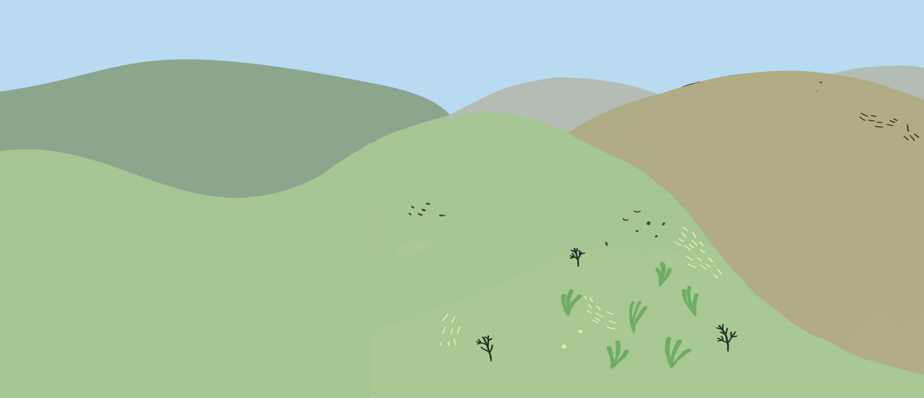

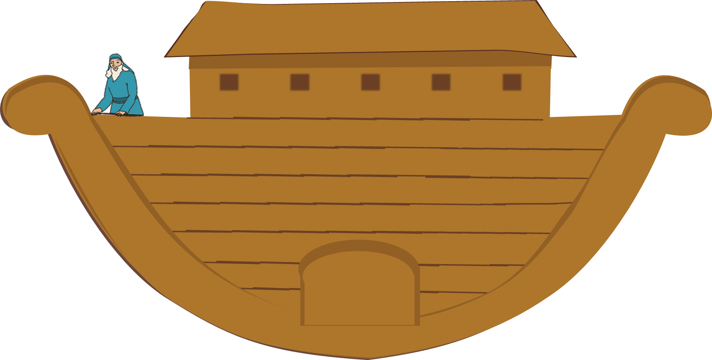
Ki van a képen?
Ő Nóé.
A bárkájából tekint le.
Isten útján járva különös kalandot élt át.
Hogy mi is történt vele?
Hogyan gondoskodott Isten róla, a családjáról és a sok-sok állatról? Nézd meg az animációs filmet!
Kattints ide!

Slide 4
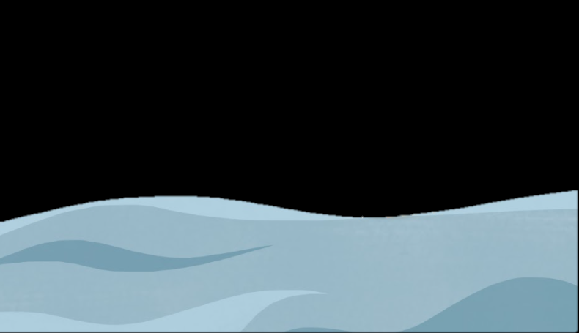
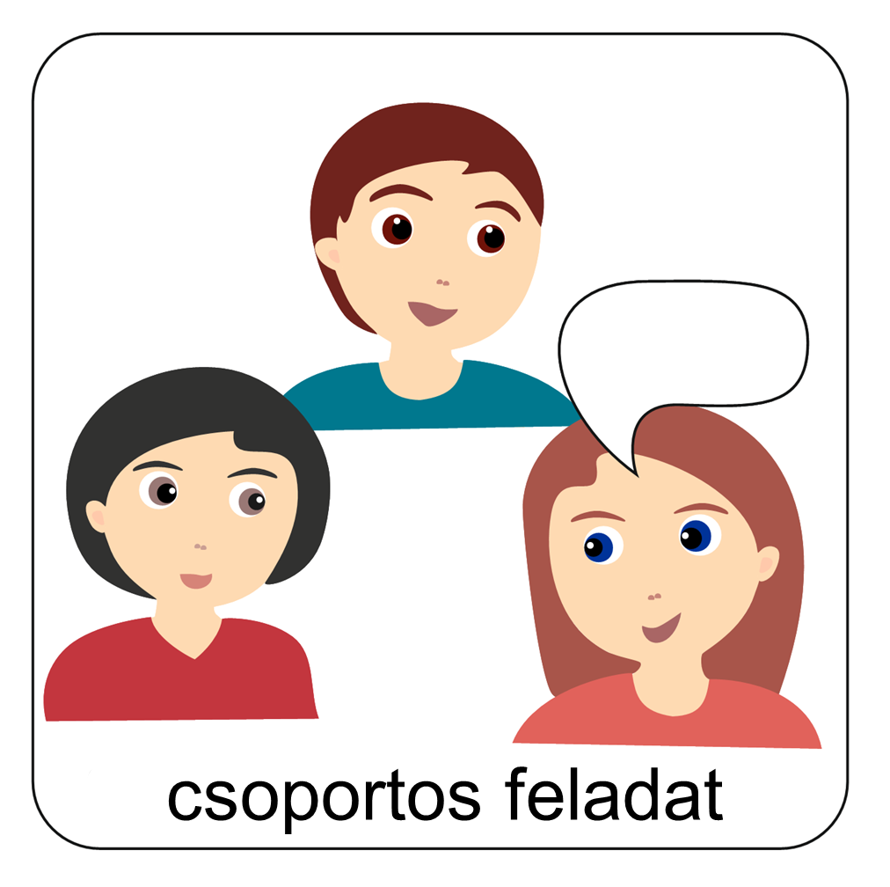
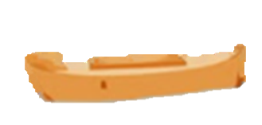
Idézd fel az animációs kisfilm történetét!
Kattints ide, rakd helyes sorrendbe a történet képeit!
Ezt a feladatot 3-4 fős kiscsoportban, vagy párban is elvégezhetitek!

Slide 5
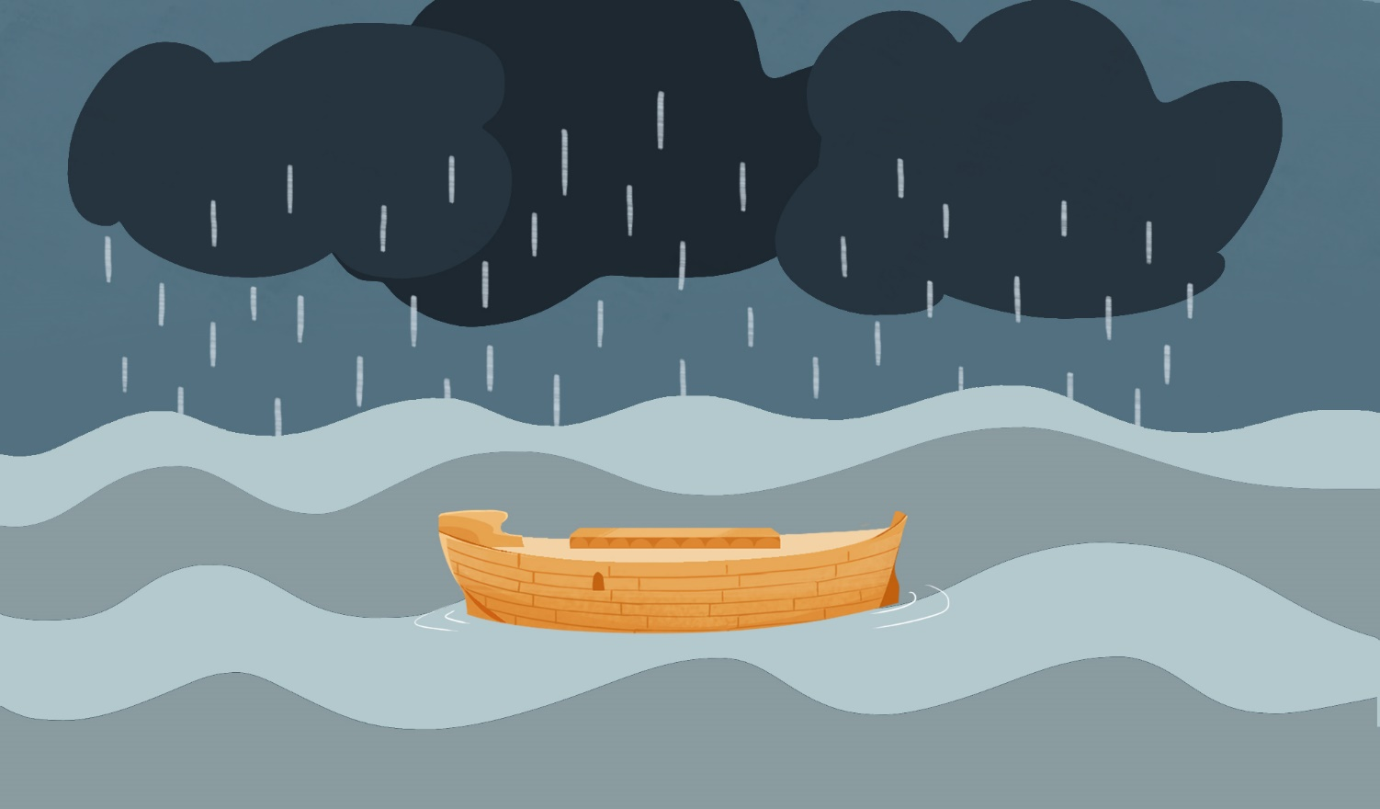
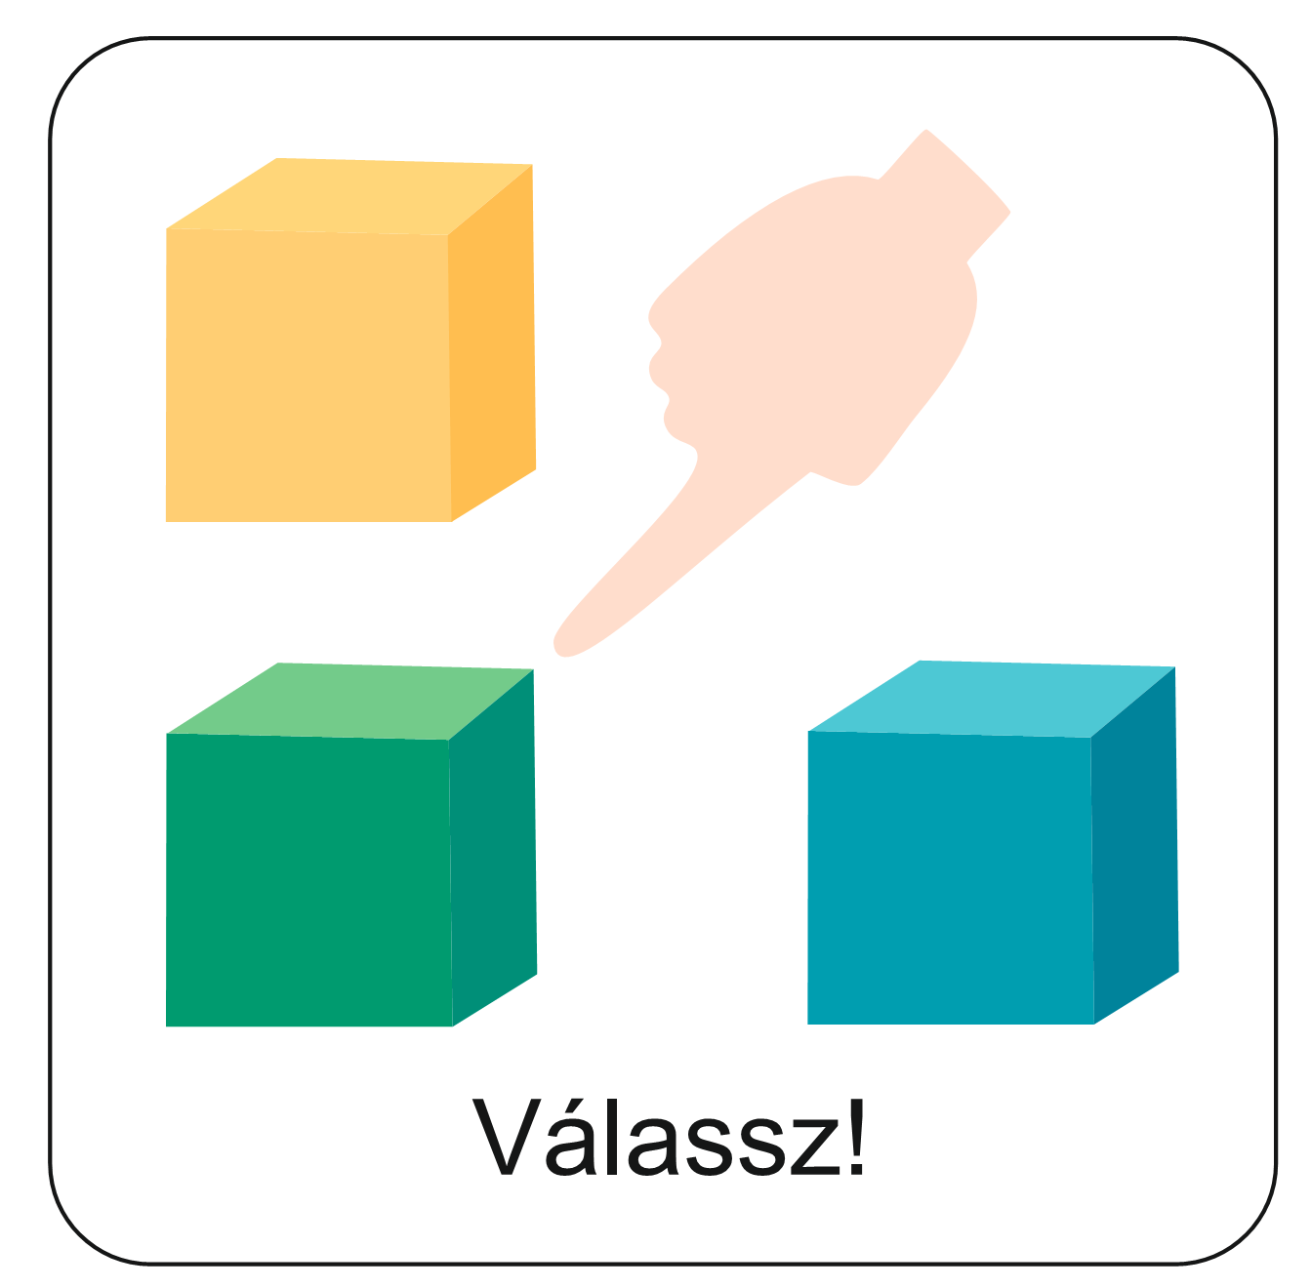
10 napig
Nem ez a helyes válasz!
Hány napig tartott az esőzés?
Kattints a helyes válaszra!
25 napig
Nem ez a helyes válasz!
40 napig
Ez a helyes válasz!

Slide 6
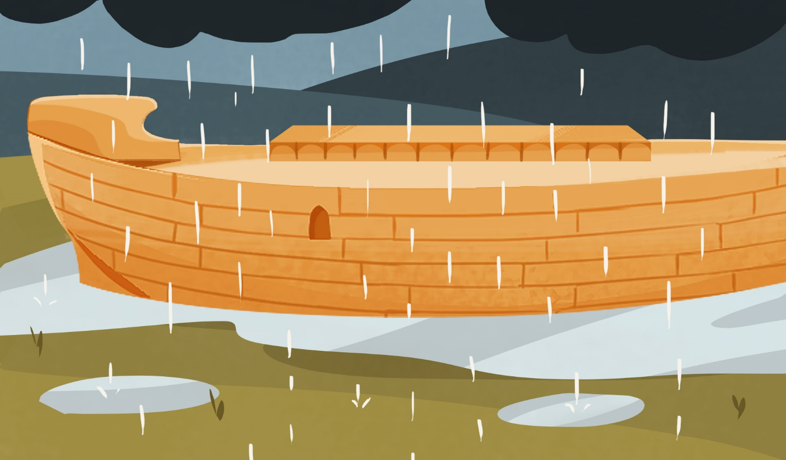
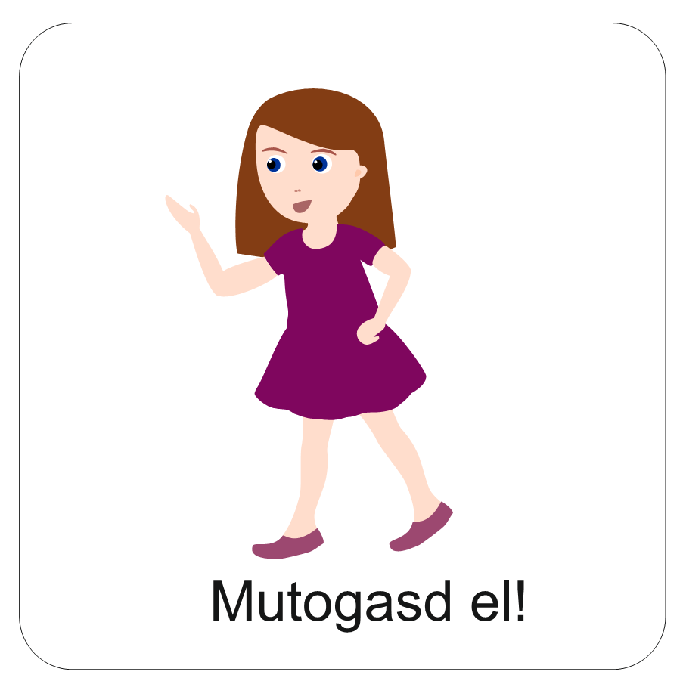
Mondóka a vízözönről
Mozgassuk meg az ujjainkat,
és idézzük fel esőzést!
Két tenyérre és egy asztalra
van szükséged!
Tedd a két tenyeredet az asztalra!
8 ujjaddal az asztalon kopogva utánozzuk az esős vihar hangját!

Slide 7
Ezt mondd!
Ezt tedd!
Esik az eső, esik az eső, eltelik 10 nap.
Ujjaid hegyével kopogj az asztalon!
Villámlik!
Két tenyérrel csapj az asztalra!
Esik az eső, esik az eső, eltelik 20 nap.
Ujjaid hegyével kopogj az asztalon!
Villámlik!
Két tenyérrel csapj az asztalra!
Esik az eső, esik az eső, eltelik 30 nap.
Ujjaid hegyével kopogj az asztalon!
Villámlik!
Két tenyérrel csapj az asztalra!
Esik az eső, esik az eső, eltelik 40 nap.
Ujjaid hegyével kopogj az asztalon!
Kisüt a Nap!
Két tenyereddel, ujjaiddal rajzolj napot és sugarakat a levegőbe!

Slide 8
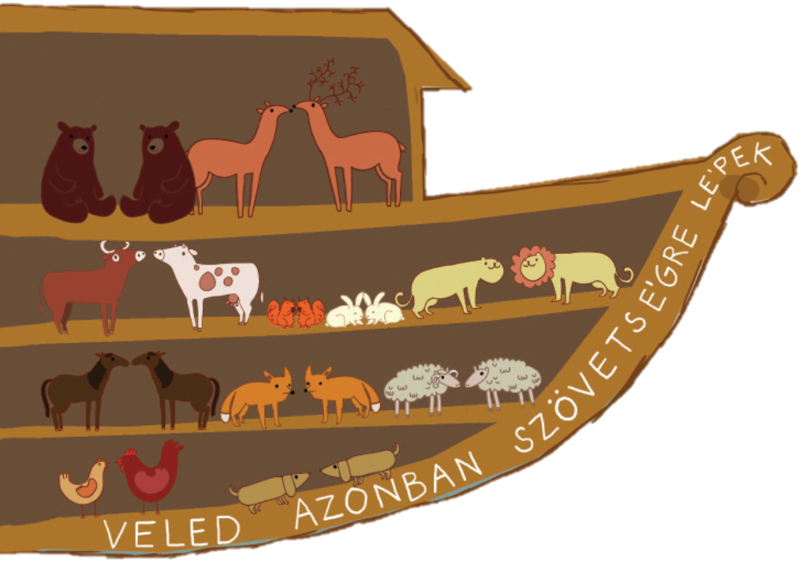
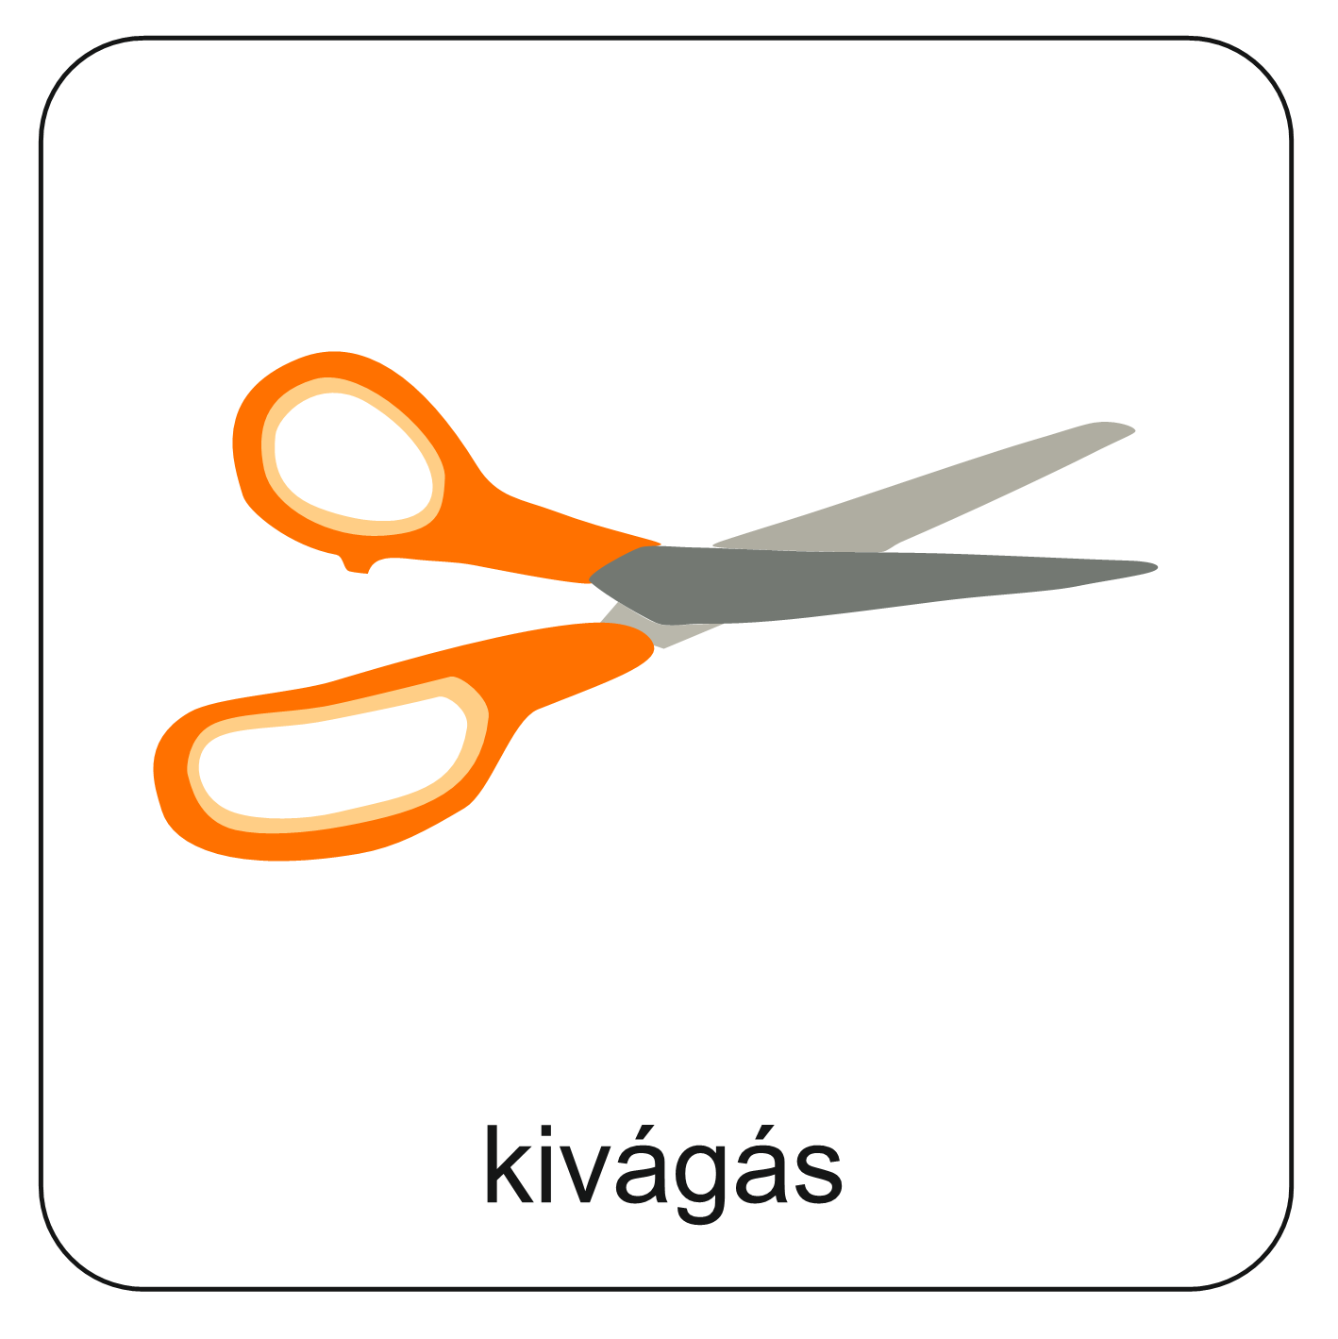
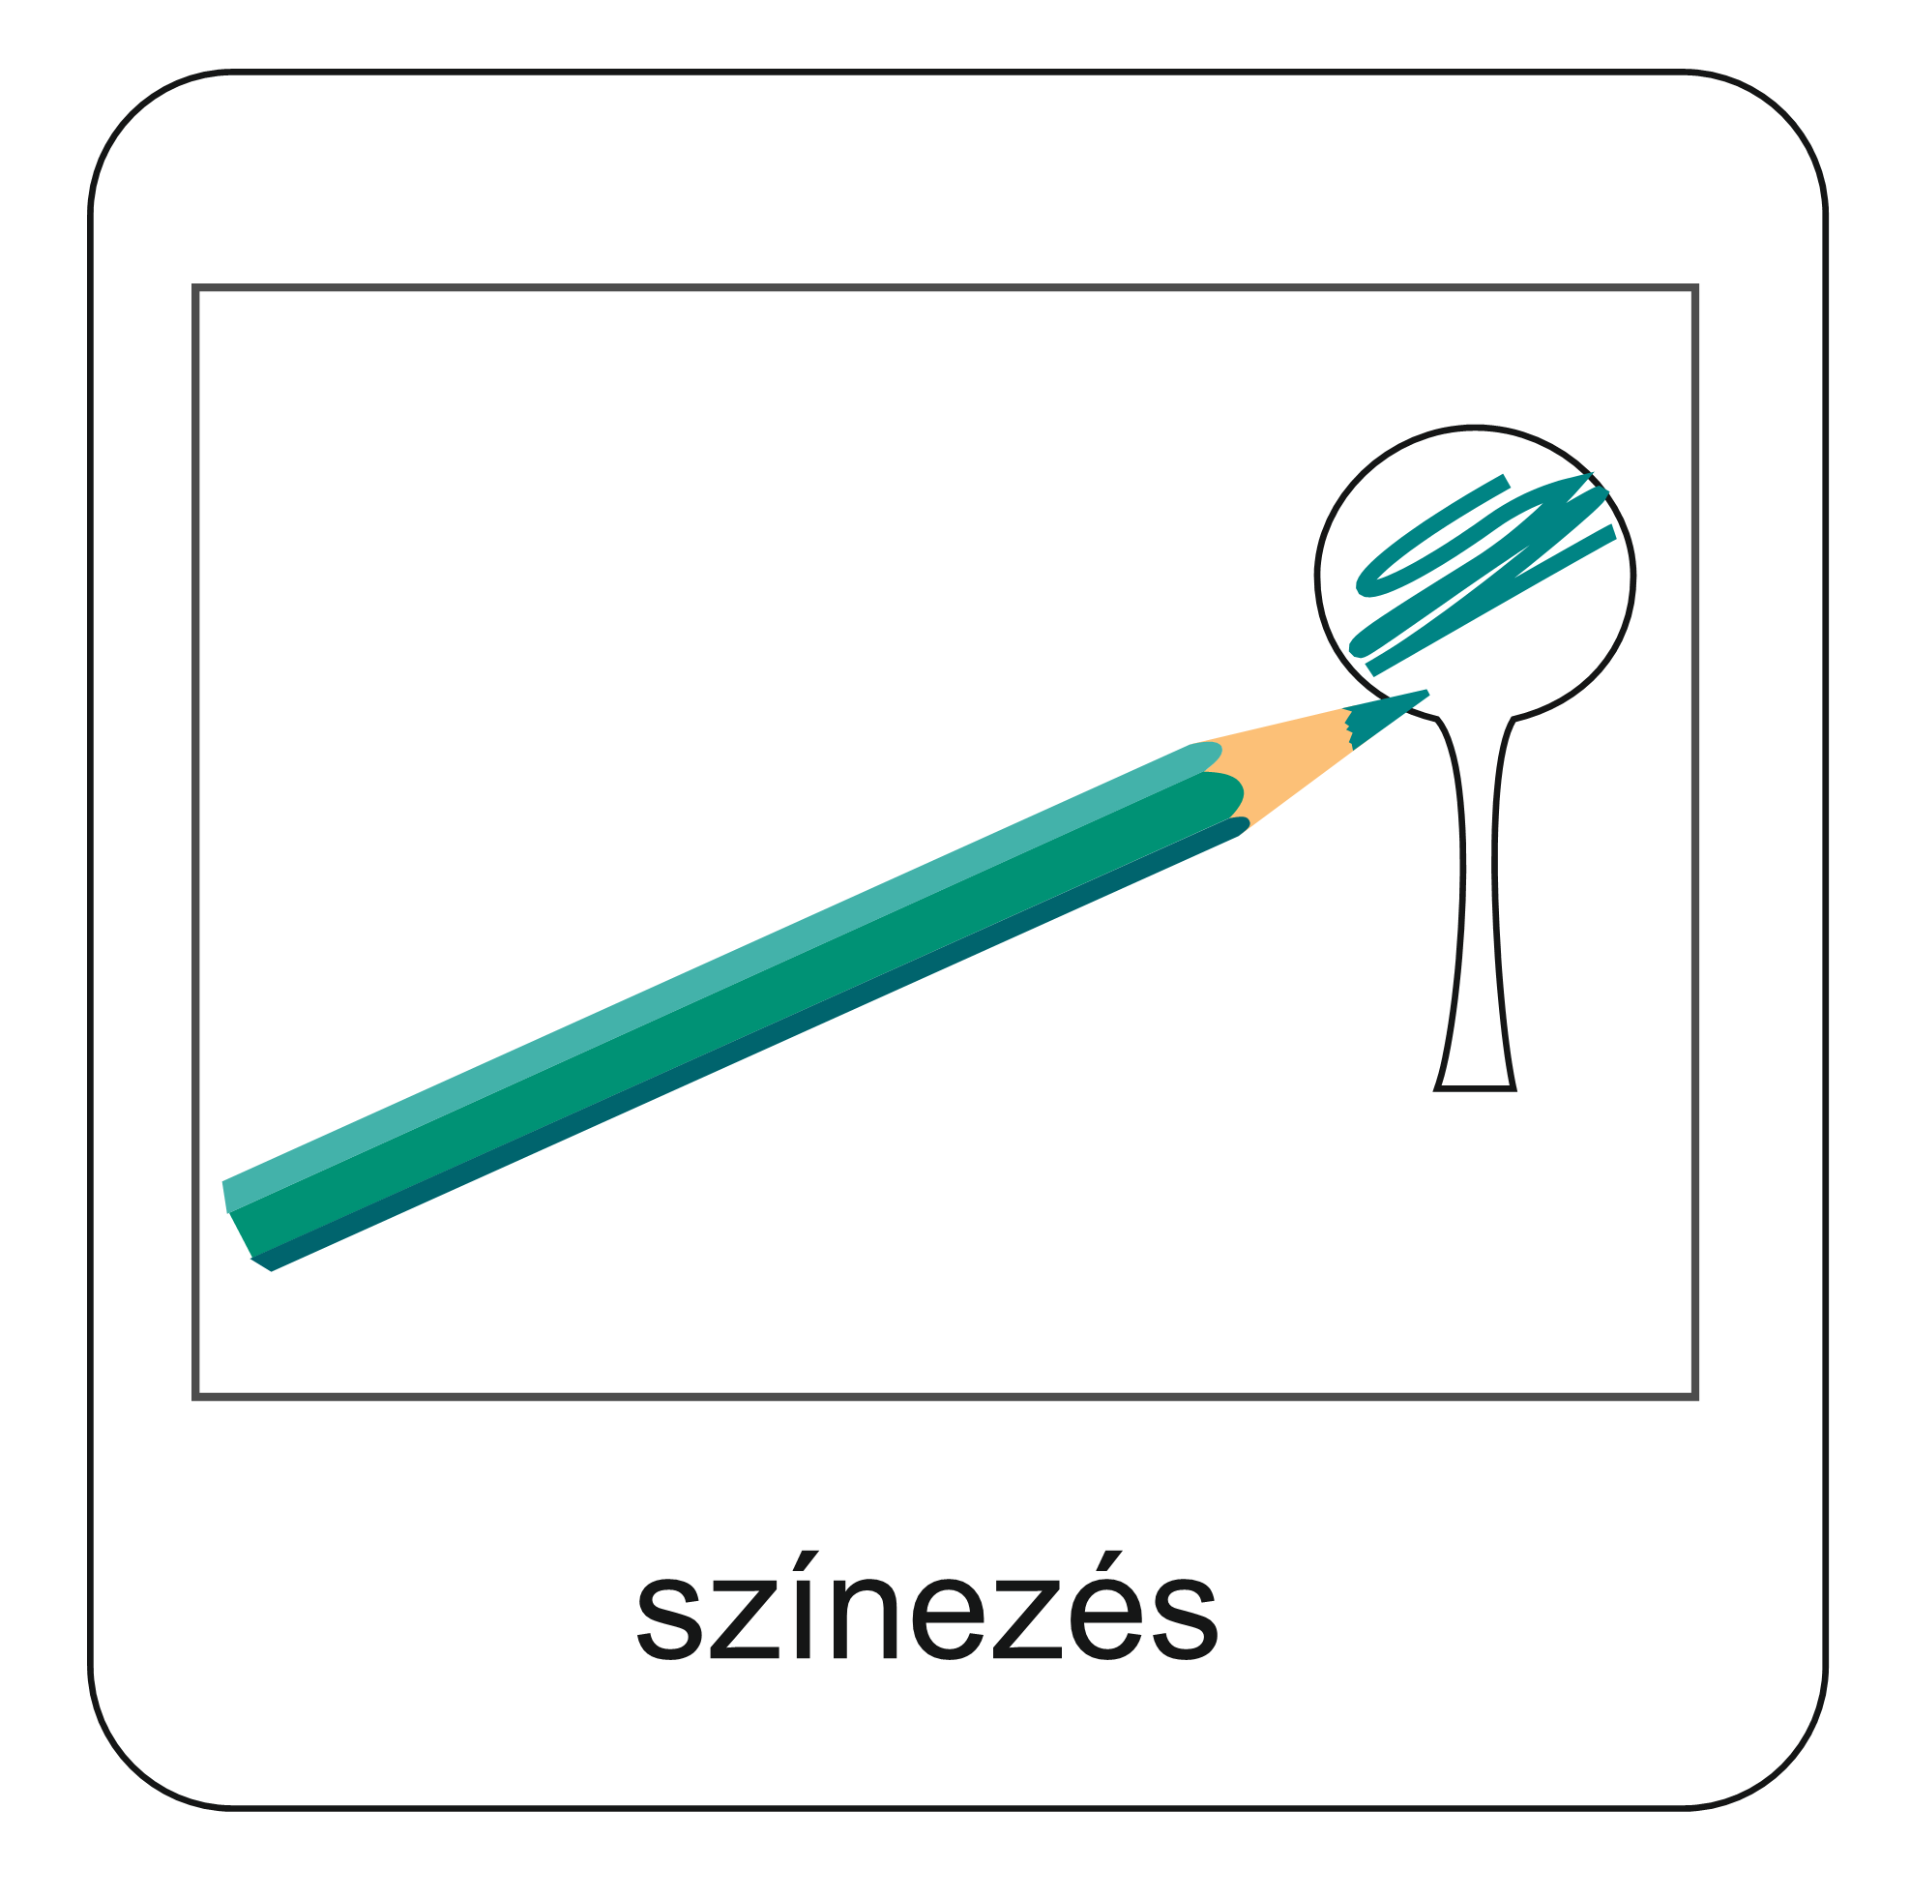
Készítsünk állatokat a bárkába!
Készíthetsz egy vagy többféle állatot is!
medvét
Milyen állatokat tudsz készíteni? Például farkast, vagy más
állatot.
tehenet
nyulat
rókát
Kattints ide, és itt megtalálod a sablont!
A következő diákon megnézheted, hogy hogyan kell összeállítani a sablon alapján az állatokat.

Slide 9
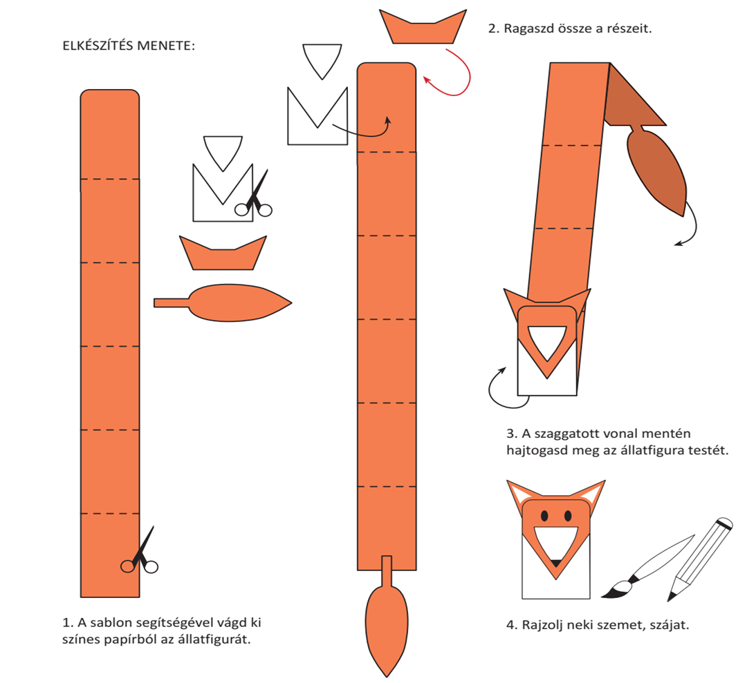
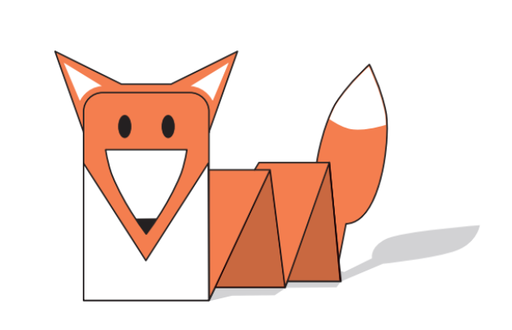
Szükséges eszközök:
olló
ragasztó
színes papírok
színes ceruzák vagy filcek
sablon

Slide 10
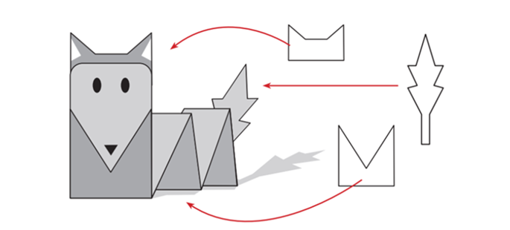
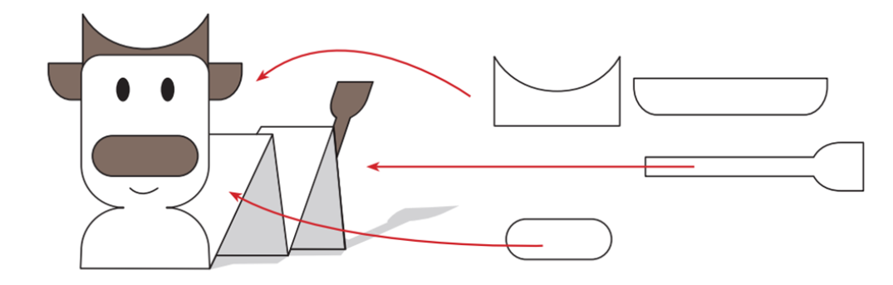
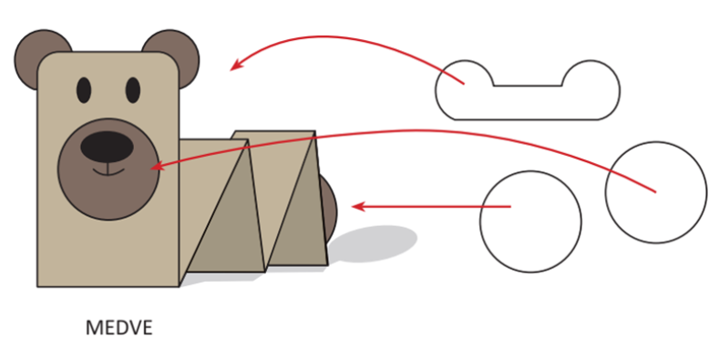
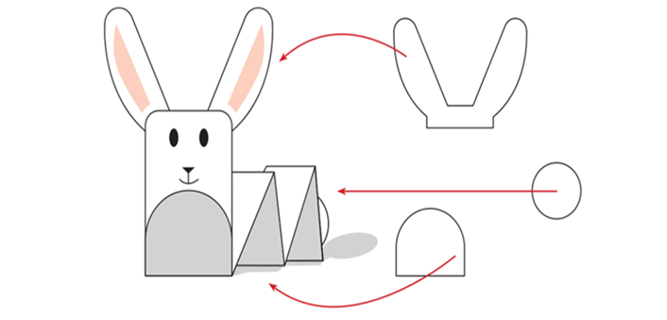
Így állíthatod össze a farkas, tehén, medve és nyúl részeit.
Kattints!

Slide 11
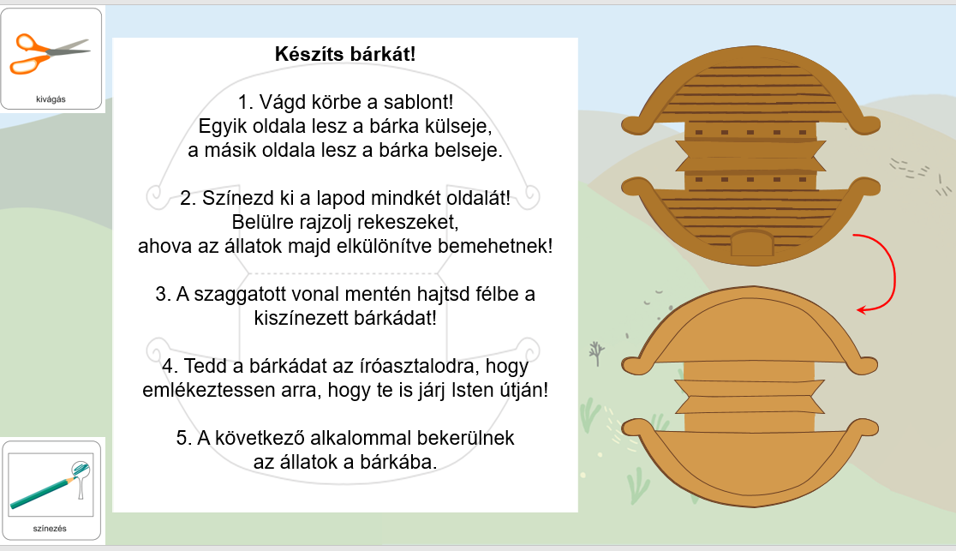
Ha készítettél a múlt alkalommal bárkát, akkor tedd, vagy ragaszd a kész harmonikaállatokat
a bárkába!
Melyik a kedvenc állatod? Készítsd el harmonika formában!

Slide 12
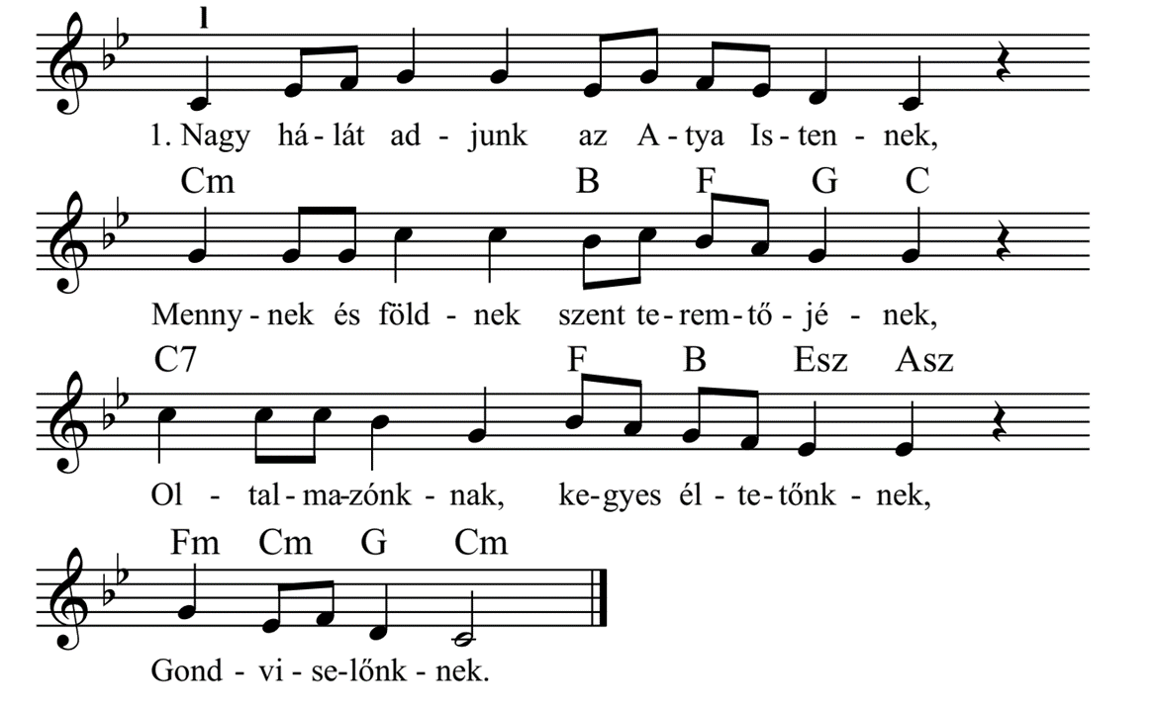

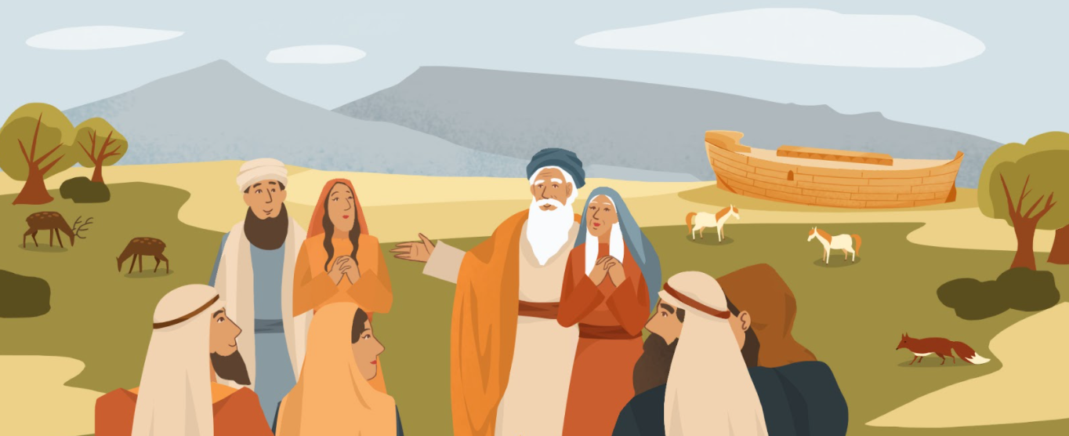

Isten gondoskodó szeretete menedéket nyújtott Nóénak, a családjának és az állatoknak. Erről szól az énekünk 1. versszaka. Kattints a hangszóróra!

Slide 13
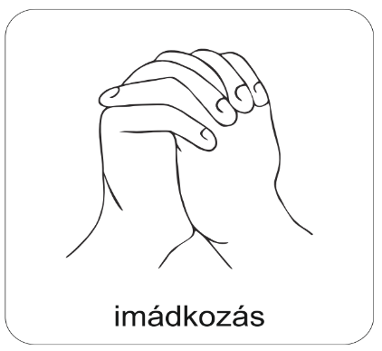
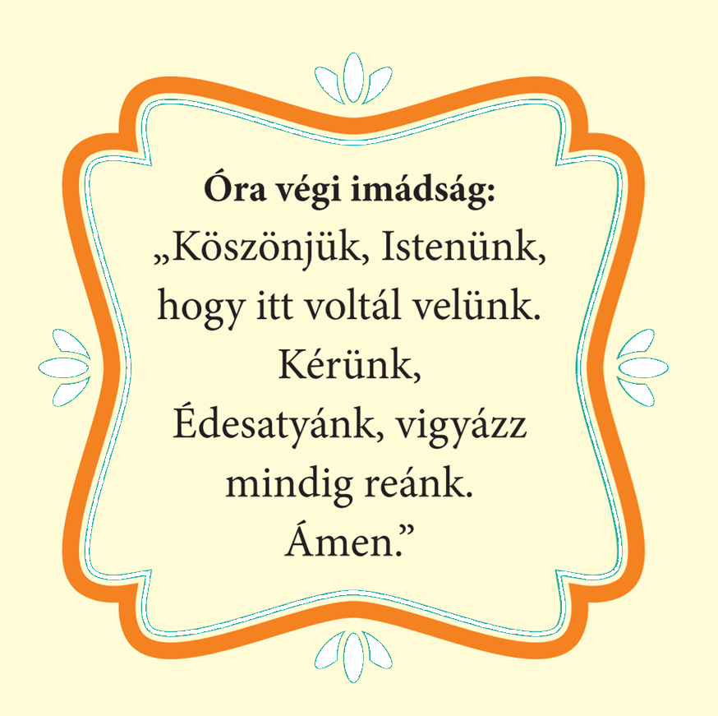
A digitális hittanóra végén így imádkozz!
Kedves Hittanos!
Várunk a következő digitális tanévben is!

Slide 14
Áldás, békesség!
„Jóságod és szereteted kísér életem minden napján.” (Zsoltárok 23,4)
Kedves Szülők!
Köszönjük a segítségüket!
Isten áldását kívánjuk ezzel az Igével!

